Slide 1

2024 네트워크 - 2
경성대 소프트웨어학과
4학년 하민우

Slide 2
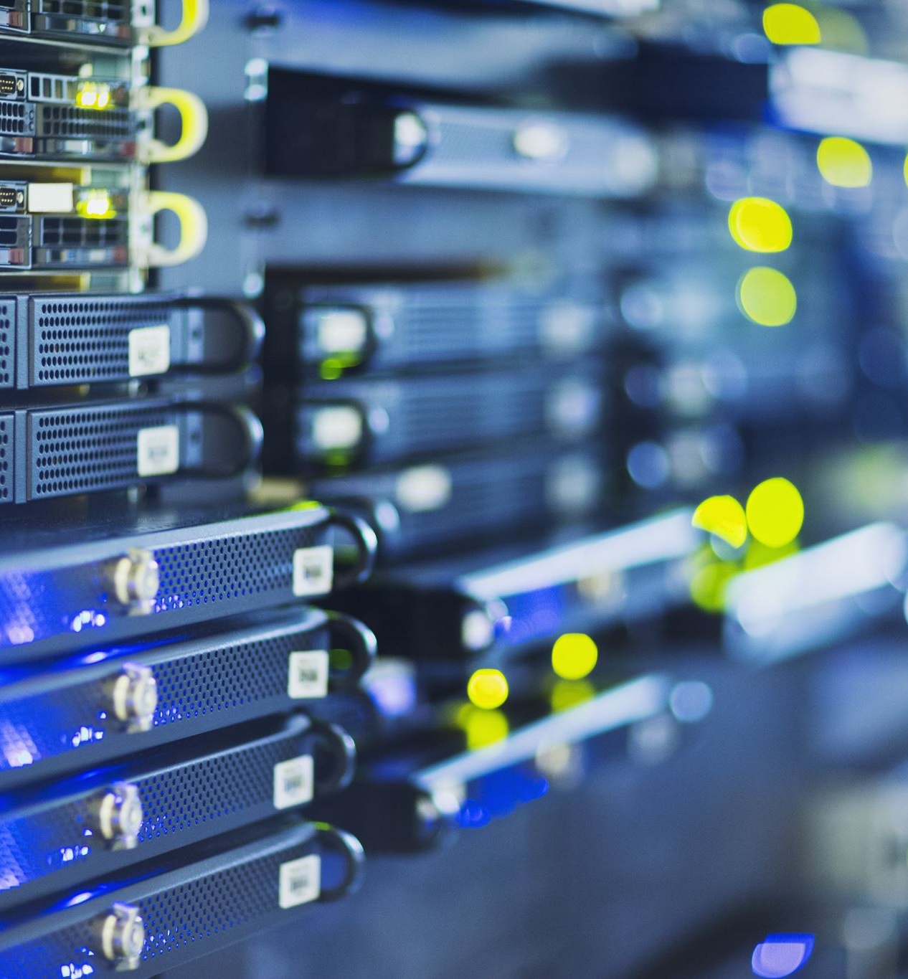
목차
Layer 5 - HTTP - DNS - SMTP - FTP, Telnet - SSH, SFTP, FTPS
Layer 4 - TCP - UDP - 3(4)-way handshake - RTT - 흐름제어, 혼잡제어 - ARQ

Slide 3
Layer 5
응용 계층 (Application Layer)

Slide 4
Client-Server, P2P
Client-Server구조: 서버 호스트는 상시 켜져 있으며, 고정된 IP를 가지고 있습니다 클라이언트 호스트들은 서버에 서비스를 요청하고 서버는 서비스 요청에 응답하는 방식으로 이루어집니다
P2P구조: 상시 켜져 있는 독립서버를 사용하기 보다는 피어(Peer)들 끼리 모여서 서로 직접 통신하여 서비스를 주고 받는 방식입니다
소켓 프로그래밍은 기본적으로 Client-Server구조를 가지기 때문에, P2P는 상호가 서버이자 클라이언트로 연결을 맺는 구조로 하거나, 순간 특정 인원이 Listen서버를 켜면 불특정 다수가 클라이언트로 동작하는 구조 중에 하나를 사용합니다
오늘날에는 대부분의 서비스를 Client-Server구조로 동작 시킵니다 웹, 도메인서버, 메일서버, DHCP서버, 게임 Dedicate서버들은 대표적인 Client-Server구조입니다
P2P보다 부하가 많이 걸리면서도 비효율 일 것 같아 보이지만, 그럼에도 해당 구조를 고수할 수밖에 없는 이유는 보안과 심플한 구조가 너무 중요하기 때문입니다
물론 P2P를 전혀 안 쓰는 것은 아닙니다 (다만, 이는 보안에 심각할 수 있어 주의가 필요합니다) uTorrent나 Peer_Upload 프로그램은 복잡한 구조와 추적의 난해함을 이용하면서도 무거운 파일의 빠른 이동(높은 대역폭)을 이점으로 사용하고 있고, 게임 Listen서버는 게임사에서 서버관리 자원(인적, 물적)이 부족한 경우에 자주 사용하는 방식입니다

Slide 5
HTTP 개요
HTTP(Hyper Text Transfer Protocol)은 HT(Hyper Text)를 전송하는 프로토콜로 HTML(Hyper Text Markup Language)는 대표적인 하이퍼 텍스트이기 때문에, 모든 HTML웹 사이트는 HTTP로 통신을 주고 받습니다
HTTP는 TCP를 사용하여 신뢰적 전달의 혜택을 받고, 비 상태(Stateless) 프로토콜로써 같은 URL이면, 같은 내용이 원칙인 구조를 가지고 있습니다 ( URL(Uniform Resource Locator)은 URI(Uniform Resource Identifier)의 하위 구조로 인터넷 자원(URI=식별자)의 일부분인 자원의 주소(URL)를 말합니다 )
HTTP는 신뢰적 전달 + 비상태를 사용해서 얻는 간단한 구조가 장점이 되어 상당히 많은 곳에서 편리하게 쓰이는 규약이지만, 이는 태생적인 한계를 나타내기도 합니다
TCP를 고정한다는 것은 속도와 한계와 트래픽 요구량의 증가가 생긴다는 단점이 있고,
비 상태를 사용한다는 것은 클라이언트에 관계없이 페이지를 보여주기 때문에 로그인 같은 커스텀 상태나 어드민 페이지 등의 권한 상태 등을 검증하지 못한다는 의미가 됩니다
물론, 오늘날에는 이 두 가지 문제점을 최대한 해결하기 위한 기술들이 많이 탄생하여 사용되고 있지만 이는 태생적인 HTTP의 특징 때문이라는 것을 기억해야 합니다
HTTP/2, HTTP/3 은 보안을 강화하거나, QUIC(Reliable UDP기반)를 사용한 최신 기술들 입니다

Slide 6
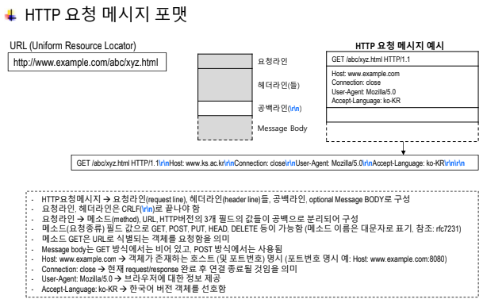
HTTP Request(Format)
처음 HTTP는 클라이언트가 먼저 URL로 요청을 보내야 시작이 됩니다 이때, 웹 엔진은 사용자로 부터 URL를 받으면, URL를 이용해서 요청라인을 작성한 뒤(GET 고정),
헤더라인에 도메인과 커넥션 상태, 사용자가 사용하는 엔진과 버전, 사용 언어 등등 다양한 내용을 기입합니다
바디는 URL뒤에 ?를 이용한 쿼리나 직접적인 값(페이로드)를 주면 추가적인 요청을 같이 보낼 수도 있습니다
HTTP요청은 반드시 \r\n을 붙여 데이터가 분리됨을 알려줘야 하고, 마지막 라인 뒤에는 \r\n\r\n을 붙여 HTTP 요청 내용의 끝을 명시해야 합니다
웹 엔진은 GET요청을 기본적으로 수행하며, POST, PUT, DELETE요청을 보내려면 개발자 도구에서 요청을 다시 보내기를 하거나, 콘솔명령에서 curl를 사용하면 좀 더 세부적으로 작성 할 수 있습니다
POSTMan은 curl를 좀 더 사용하기 편하게 해주는 사이트로 Dev-Ops로도 자주 사용하는 툴사이트 입니다

Slide 7
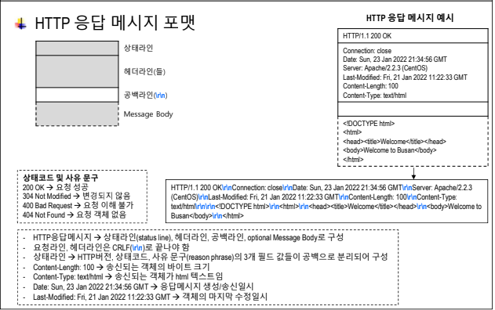
HTTP Response(Format)
서버는 클라이언트에 차별하지 않고, 비 상태에 걸맞게 응답을 해줘야 합니다
상태라인은 응답의 결과를 넘버링으로 보여주고, 간단한 스트링으로 세부내용을 넘겨줍니다 이를 상태코드라고 하고, 100~109는 메시지 정보, 200~206은 요청 성공, 300~305는 Redirection, 400~415는 ClientError, 500~505는 ServerError 로 보시면 됩니다
헤더라인은 요청과 비슷하게 서버정보, 타임스탬프들과 함께 응답의 총 길이나 값의 형태를 미리 언급하여 웹 엔진이 어떻게 파싱 하면 될 지 알려줄 수도 있습니다
공백라인은 요청과 동일하게 라인의 끝을 \r\n을 명시하고, 응답의 끝에는 \r\n\r\n을 붙여 끝임을 명시해야 합니다
요청을 받은 다음 물리적으로 시간이 오래 지나면, 내용을 업데이트 하기 위해 재 GET요청을 보낼 때가 있는데, 이때 여전히 바뀐 정보가 없다면, 같은 정보를 두 번 주는 것 보다 300계열의 Redirection 코드를 주면 정보를 보다 효율적으로 사용할 수 있을 것입니다

Slide 8
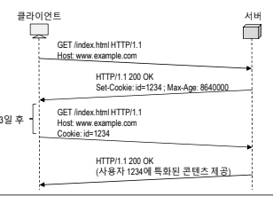
HTTP Cookie
HTTP는 비 상태 프로토콜입니다 이는 모든 클라이언트에게 무차별적으로 라우팅 된 내용을 보여줘야 한다는 뜻이 됩니다
대부분의 경우는 문제가 없지만, 로그인이나 개인정보를 저장, 어드민 권한의 작업을 수행하려는 경우, 라우팅을 숨기는 방식의 보안처리를 할 수 밖에 없을 것입니다
HTTP Cookie는 서버로 통신하려는 클라이언트가 서버에게 특정상태임을 같이 보내는 것으로 이를 활용하면 클라이언트의 로그인 상태를 유지하면서 웹 사이트를 사용하거나, 어드민 권한이 있는지 서버가 검증하여 조건부로 들여 보낼 수 있게 됩니다
처음 클라이언트가 로그인을 수행한다면, 서버는 클라이언트에게 Set-Cookie: ~~의 내용으로 쿠키를 변경하라는 명령을 헤더로부터 받아 처리한 뒤(쿠키 등록을 한 뒤), 다음부터는 해당 쿠키를 요청 헤더에 Cookie로 매번 보내어 로그인 과정을 건너뛰거나 페이지를 보기 위한 권한을 획득하는 구조를 가지게 됩니다
오늘날에는 단순한 쿠키 값을 사용해서는 보안의 문제가 될 수 있기 때문에, 쿠키 값에 암호화 된 세션 값을 넣어 서버 측에서 반드시 검증해야 하는 구조로 이를 해결합니다 (주로 Session과 Web Token을 사용합니다)

Slide 9
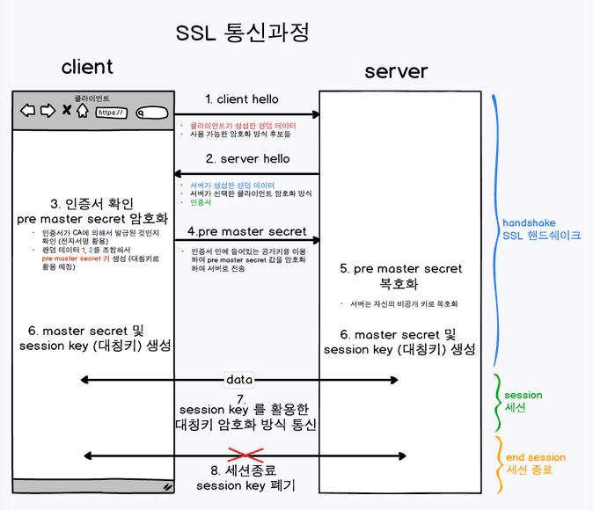
HTTPS
HTTP는 L5계층의 프로토콜입니다 HTTP의 통신내용은 패킷을 통해 분석이 가능하고, HTTP는 통신의 과정에서 암호화가 전혀 진행되지 않기 때문에, MITM(Man In The Middle)공격에 취약한 상태로 통신이 진행됩니다
이를 막기 위해서는 L4 계층인 TCP로 가기전에 전체 문장을 암호화한 뒤 TCP를 통해 도달 하고, 도착지에서만 열수 있는 복호문으로 복호화해서 다시 원래의 HTTP 파일을 보는 방식을 사용합니다
쉽게 HTTP -> SSL(암호화) -> TCP -> 네트워크 -> TCP -> SSL(복호화) -> HTTP 순서로 진행되어 통신과정에서 가로채기 어렵게 만들 수 있습니다
오늘날에는 SSL보다 성능이 더 뛰어난 TLS1.x를 사용하여 보안을 강화하고 있으며, SSL의 기본 과정은 우측그림에 설명되어 있습니다

Slide 10
DNS
DNS(Domain Name System)는 IP를 사람들이 쓰기 쉬운 이름(별칭)으로 변환하여 사용하는 시스템입니다
FQDN(Fully Qualified Domain Name)은 도메인의 풀네임으로, {호스트 네임}.{도메인 네임}으로 구성된 것을 말합니다 예를 들어 www.minuset.com이면, 호스트 네임은 www이고, 도메인 네임은 minuset.com이 됩니다
도메인의 시스템은 상위 도메인일수록 . 의 우측으로 가는 구조이고, 하위 도메인일수록 . 의 좌측으로 값이 추가되는 구조를 가집니다 (즉, minuset.com > www.minuset.com)
TLD(Top Level Domain)는 가장 오른쪽에 적힌 최상위 도메인 네임 입니다
도메인의 계층은 실제로 IP로 변환할 때, 보다 더 빠르게 찾아 낼 수 있도록 하는 원리도 있습니다
최상위 도메인은 해당 도메인의 가장 높은 책임을 가지기 때문에, 가장 먼저 도달해서 IP를 물어보고 다음 하위 도메인 소유지로 가서 물어보고 도메인 네임에 대해서 관할IP를 찾고 나면, 호스트 네임이 어떤 IP로 포워딩 되어 있는지 확인하여 최종적인 IP를 알아내는 과정을 거칩니다
TLD네임서버는 IANA(Internet Assigned Numbers Authority)가 관리하는데, IANA는 TLD를 1. 일반 최상위 도메인(.com, .net, .org 등), 2. 국가 코드 도메인(.kr, .uk,.us등) 두 가지로 구별합니다 (참고로 일반은 국가에 귀속되지 않은 도메인이라 볼 수 있습니다)

Slide 11
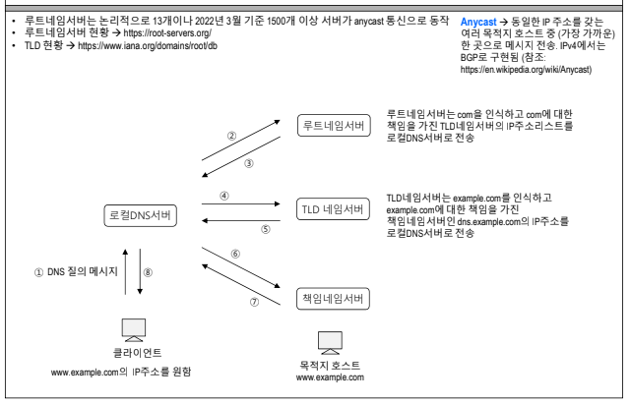
Name Server
네임서버(NameServer)는 여러 DNS를 IP와 페어로 테이블의 형태로 들고 있는 서버로 UDP:53을 사용하여 클라이언트가 원하는 도메인, IP주소를 자신의 테이블에서 조회하여 알려주거나 자신도 모르는 도메인이면 수소문해주는 역할을 수행한 뒤, 존재하는 DNS면 업데이트를 하면서 알려주는 역할을 수행합니다
클라이언트가 네임서버에게 물어보는 순서는 다음과 같습니다
클라이언트가 알고 있는 DNS서버에게 먼저 물어봅니다 (Local DNS Server)
로컬DNS서버가 해당 DNS를 모르거나, 장시간 물어보는 클라이언트가 없어 DNS캐시에서 삭제가 되었으면, BGP(AnyCast)를 통하여 대신 DNS에 대한 수소문을 해줍니다
수소문은 가장 효율적인 루트 네임 서버(root-servers.org) -> TLD 네임 서버(iana.org) -> 책임 네임 서버(CloudFlare나 Hosting.kr, Gabia등)의 순서로 수행한 뒤 DNS를 찾아내면, 연관된 모든 네임서버가 DNS 캐시테이블에 해당 DNS를 추가합니다
모든 네임서버의 DNS캐시는 일정 시간동안 호출하지 않으면 자동적으로 지워지는 특성을 가집니다

Slide 12
Name Server
네임서버가 만약, DNS를 찾아낸 경우에는 Authoritative answer와 답(해당 IP)을 주지만, AnyCast(수소문)방식으로도 답을 도저히 못 찾은 경우에는 Non-authoritative answer와 응답 또는 실패 결과를 줍니다
DNS는 그저 IP를 일대일 대응하는 용도로만 쓰이지는 않습니다
DNS가 제공하는 서비스로는 다음 4가지가 있습니다
Hostname to IP: 호스트 네임을 IP주소로 변환해줍니다
Host aliasing: 간단한 별칭 네임으로 복잡한 호스트 네임을 갈 수 있게 해줍니다 (즉, 다대일 구조)
Load distribution: 하나의 도메인으로 여러 IP를 연결하여 분산 접속을 할 수 있게 해줍니다 (즉, 일대다 구조)
Mail server aliasing: 특정 메일 주소를 간단한 별칭 도메인으로 연결시켜 줍니다
2번의 경우 가상 호스팅(virtual hosting)을 통하여 서버 측에서 어떤 도메인으로 들어왔는지에 따라 다르게 값을 보여주도록 할 수도 있습니다 (Nginx등에서 Server_name이 해당됨)
3번의 경우를 Round-robin DNS로도 표현하며, 부하가 많이 걸리는 곳에 Scale Out의 형태로 자주 사용됩니다

Slide 13
DNS Record
DNS Name Server는 DNS레코드(DNS Record)를 가지고, 해당 레코드에 맞게 IP를 알려줍니다
A Type: 도메인 주소를 IPv4로 변환하는 타입입니다(type:1)
NS Type: 도메인 이름에 대한 책임 네임서버를 지정하는 타입입니다(type:2)
CNAME(Canonical NAME) Type: 도메인의 별칭을 지정하는 타입입니다(type:5)
SOA(Start Of Authority) Type: 도메인의 영역과 해당 영역의 대표 값을 지정하는 타입입니다(type:6) (SOA를 사용하면, 각 도메인에 대한 예외지정 없이 범위로 책임지역을 지정 할 수 있습니다)
PTR(PoinTeR) Type: A의 역인 IP를 지정하면 도메인 이름을 알려주는 타입입니다(type:12)
MX(Mail eXchanger) Type: 도메인의 메일서버를 지정하는 타입입니다(Type:15) (도메인이름으로 메일요청이 들어오면 해당 값으로 변환하여 메일서버의 IP주소를 알아내는 구조입니다)
AAAA Type: 도메인 주소를 IPv6로 변환하는 타입입니다(type:28)
이외에도, SRV(SeRVice, 33), HTTPS(65), TXT(16), URI(256)등의 포워딩 관련 타입과 CAA(Certification Authority Authorization, 257), CERT(37), DNSKEY(48), DS(43), SSHFP(44), SMIMEA(53), TLSA(52) 등의 인증관련 타입도 많이 사용되고 있습니다

Slide 14
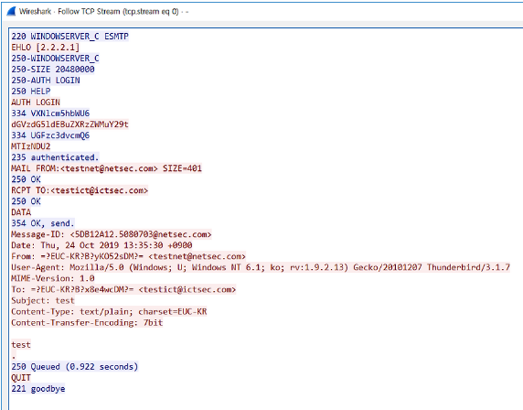
SMTP
SMTP(Simple Mail Transfer Protocol)는 이메일을 보내거나 받는데 사용되는 프로토콜입니다
구체적으로 다음 7 가지의 명령을 통해 SMTP를 사용하여 이메일을 보냅니다
HELO 또는 EHLO : 클라이언트가 존재하는지 확인하기 위해, 첫 의사를 보낼 때 사용됩니다
MAIL FROM : 자신의 존재를 먼저 밝혀, 보낸 사람(자신) 정보가 식별되도록 합니다 (일반적으로 이 과정에서 AUTH LOGIN을 하여 자신의 이메일을 타인이 함부로 쓰지 못하도록 합니다)
RCPT TO : 누구에게 보낼 지 밝혀, 받는 사람(상대) 정보가 식별되도록 합니다
DATA : 다음 내용은 메시지 내용이 올 것이라는 예고를 하기 위해 사용됩니다
RSET : 하던 모든 일을 다시 롤백 하여 처음부터 다시 설정하기 위해 사용됩니다
QUIT : 세션을 종료 하기 위해 사용됩니다

Slide 15
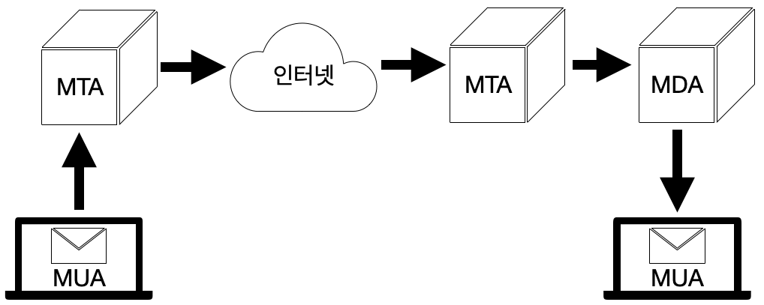
MUA, MTA, MDA
SMTP의 메일 전송 과정은 생각보다 복잡한 단계를 거치게 되는데, 이는 아래 그림과 같기 때문입니다
MTA(Mail Transfer Agent)는 송신 할 때는 사용자로부터 메일을 전달받아서 외부(인터넷)로 전달합니다 수신 할 때는 외부로부터 MTA가 메일을 수신하면, 적절한 MDA에게 메일을 전달합니다 대표적으로 sendmail, qmail등의 흔히 보는 이메일 서비스가 해당됩니다
MDA(Mail Delivery Agent)는 외부로부터 받은 메일을 사용자의 메일 함으로 메일을 저장하도록 중개 역할을 수행합니다 외부로부터 수신한 메일을 MTA가 MDA에게 전달해주면, MDA는 해당 사용자의 메일 함에다가 저장합니다 대표적으로 procmail이 있으며, procmail은 검열기능이나 보안 검사 등의 필터링으로 응용해서 사용됩니다
MUA(Mail User Agent)는 클라이언트가 메일을 송/수신을 위해 사용하는 메일작성/편집 프로그램을 말합니다 메일을 작성하거나, 메일 함에 도착한 (MDA로 부터 받은 저장된) 메일을 보여주는 기능을 수행합니다 대표적으로 Microsoft OutLook(express)가 자주 사용하는 이메일 작성프로그램 입니다

Slide 16
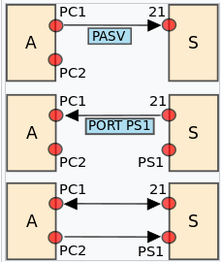
Telnet, FTP
Telnet(Tel + net)은 로컬 네트워크 내에서 직접 연결된 것처럼 원격이 허용 된 컴퓨터에 로그온하여 사용할 수 있도록 하는 프로토콜 입니다
Telnet을 사용하려면 “telnet [IP] [PORT]” 순서로 기입하면 [IP]에 [PORT]로 접속 할 수 있습니다 (윈 10/11은 windows기능 켜기/끄기에서 텔넷 클라이언트를 켜면 되고, 리눅스 우분투는 sudo apt install xinetd telnetd를 설치하여 작업을 하면 켤 수 있습니다)
FTP(File Tranfer Protocol)은 서로 파일을 전송 할 수 있도록 하는 프로토콜입니다 (리눅스 우분투에서 서버를 구축하려면 sudo apt install vsftpd를 통해 작업하면 됩니다)
두 프로토콜은 목적에 걸맞게 각 원격 쉘, 파일 전송에 특화 된 프로토콜로 굉장히 빠르면서 연결이 편하기 때문에, 예전에 자주 쓰였던 프로토콜이었습니다
오늘날에는 두 프로토콜은 골치 아픈 보안취약점이 너무 많아서 사용을 최대한 하지 않는 방향으로 설계하고 역사의 뒤안길로 갈 예정인 프로토콜들입니다
Telnet과 FTP는 상호 통신이 단순하면서도 암호화(SL)과정이 없어, 1. 세션 하이재킹 공격: 연결이 된 상태를 가로채서 대신 통신을 시도하는 공격 2. 스니핑/스푸핑 공격: 연결 및 통신 중에 제 3자가 이를 가로채거나 조작하는 공격 이 대표적인 취약점이 되었고, 특히 Telnet은 리버스 쉘 공격의 위험으로 대부분의 운영체제는 기본상태를 지원하지 않음으로 두는 이유가 이 때문입니다

Slide 17
SSH, SFTP, FTPS
SSH(Secure SHell)은 기존의 Telnet프로토콜의 취약점을 개선할 목적으로 나온 원격 쉘 프로토콜 입니다 (현재 윈도우와 리눅스는 SSH Client를 기본 탑재하고 있어 ssh [IP] [PORT] 순서로 연결이 가능합니다)
FTPS(FTP over TLS)은 기존의 FTP프로토콜의 취약점을 개선할 목적으로 나온 파일 전송 프로토콜 입니다 FTPS는 이름처럼 기존 FTP에 TLS 레이어만 얹은 프로토콜로 FTP보다는 취약점이 줄어 들었지만, SSH만큼 보안이 뛰어난 편은 아닐 수 있습니다(FileZilla는 FTP와 함께 FTPS도 탑재되어 있습니다)
SFTP(SSH FTP)는 기존의 FTP프로토콜의 취약점을 개선할 목적으로 나온 SSH 프로토콜의 일부 입니다 SFTP는 FTP의 프로토콜 규칙과는 관련이 없이 SSH의 보안 방식과 프로토콜을 그대로 사용하여 같은 포트인 22를 사용하고, FTPS보다 뛰어난(공개암호 사용 및 보안 레이어 추가)보안을 사용하여
오늘날 scp 명령: SSH를 사용한 파일 원격 복사 명령어, SSH에서 파일 전송(vscode등의 IDE 및 git SSH)등은 이미 SFTP와 유사하거나 동일한 방법으로 파일 통신을 수행하고 있습니다
리눅스에서 SFTP를 사용하려는 경우 OpenSSH가 탑재되어 있는지 보고 $vi /etc/ssh/sshd_config 에서 Subsystem sftp 값을 internal-sftp로 변경 후, 아래 Match Group filetransfer 옵션을 조건에 맞게 수정한 뒤 ssh를 재시작 하면 서버가 열리게 되고, sftp –P [PORT] [계정명]@[원격지] or [DNS]로 클라이언트 사용이 가능해집니다

Slide 18
Layer 4
전송 계층 (Transport Layer)

Slide 19
TCP, UDP
TCP(Transmission Control Protocol)는 L4 계층 프로토콜 중에서 신뢰적 전송을 보장하는 표준 프로토콜입니다
UDP(User Datagram Protocol)는 L4 계층 프로토콜 중에서 빠른 전송을 수행하는 프로토콜입니다
TCP는 신뢰적 전송 보장이 핵심이기 때문에, 헤더가 UDP보다 크고 통신속도가 느린 편입니다 반면에, UDP는 신뢰적 전송 보장이 없기 때문에, 그만큼 헤더를 적게 쓰고 빠르게 통신할 수 있습니다
TCP와 UDP는 다음 네 가지의 차이점(특징)을 가집니다
TCP는 “연결 지향 형”소켓이고, UDP는 “비 연결 지향 형”소켓으로 패킷을 주고 받습니다
TCP는 “3-way handshake”를 통해 연결을 맺고 통신을 수행하지만, UDP는 연결 없이 수행합니다 TCP는 “4-way handshake”를 통해 연결을 끊지만, UDP는 연결이 없으므로 하지 않아도 됩니다
TCP는 “흐름제어”와 “혼잡제어”를 수행하여 최대한 패킷이 날아가지 않도록 해주지만, UDP는 패킷이 날아가는 것에 대해서는 관심이 없습니다(즉, 수행하지 않습니다)
TCP는 정보를 받았다는 응답을 주는 것이 규약이지만, UDP는 일반적으로 응답을 주지 않습니다
TCP는 패킷을 순서가 있는 바이트 스트림으로 해석하고, UDP는 패킷을 경계(Border)단위로 구별해서 해석합니다
위의 내용을 토대로 UDP는 안 쓰이는 프로토콜 같지만, 게임서버나 Reliable UDP(예로 QUIC)등으로 TCP만큼 자주 쓰이는 프로토콜입니다

Slide 20
Port
포트(Port)는 특정 프로토콜이나, 이에 해당되는 서비스를 식별하기 위해 사용되는 번호 입니다
포트는 16비트(0 ~ 65535)를 고정 사용하여 서비스를 구별하거나 NAPT등으로 쓰입니다
하나의 포트는 반드시 하나의 서비스(==프로그램, 프로세스 그룹)가 온전히 점유하는 방식으로 사용되고, 이미 하나의 서비스가 해당 포트를 점유하고 있는 경우에 다른 서비스가 같은 포트를 점유하려고 한다면, Bind Already in Use Error를 반환합니다
포트는 크게 세 가지 범위로 나눠서 부르는 편입니다
0 ~ 1023 은 Well-Known Port로 불리고, 이미 표준화 된 서비스가 예약 된 포트 구간입니다
1024 ~ 49151 은 Registered Port로 불리고, 표준은 아닌 사업자들이 등록한 포트 구간입니다
49152 ~ 65535 은 Dynamic Port로 불리고, 조금 더 자유로운 임의(임시)용 포트 구간입니다
오늘날 자주 사용하는 Well-Known 및 Registered Port로는 다음과 같습니다 21과 20은 FTP로 사용, 22는 SSH(SFTP)로 사용, 23은 Telnet으로 사용, 25와 587은 SMTP로 사용, 53(UDP)은 DNS로 사용, 67과 68은 DHCP로 사용, 80과 443은 HTTP(S)로 사용, 1521(Oracle DB), 3000(React_Dev), 3306(Mysql, MariaDB), 3389(RDP), 3478(STUN, TURN), 5432(PostgreSQL), 8080(Tomcat), 8333(Bitcoin), 9000(PHP-FPM), 9050~1(Tor), 51820(WireGuard)

Slide 21
Multiplexing
다중화(Multiplexing)는 하위 계층으로 세그먼트를 넘기고 받는 과정에서 하나의 소켓(서버)으로부터 여러 소켓(여러 클라이언트)을 전달 받는 상황이거나 전달 할 상황일 때, 내용을 한꺼번에 묶어서 하나의 세그먼트로 전달을 주고 받는 것을 말합니다
이 때, 여러 소켓의 내용들이 하나의 세그먼트로 들어가기 위해서는, 반드시 헤더를 사용해서 이들을 구별하여 세그먼트에 넣어서 이들을 구별해야 합니다
이를 사용하는 이유는 기존의 다중화가 되지 않은 소켓의 경우에는 통신중인 상황에 타인이 끼어들 수 없기 때문에, 암묵적으로 일대일의 통신이 되어버리게 됩니다 이를 해결하기 위해 소켓을 많이 만드는 대신에, 하나의 소켓에서 여러 소켓과 통신을 맺는 기술을 사용하는 것이 더 수월하기 때문일 것입니다
정확히는 서버가 여러 소켓내용을 전달 받는 것을 다중화(Multiplexing)로 표현하고, 서버가 여러 소켓에게 전달하려는 것을 역 다중화(DeMultiplexing)으로 표현합니다
TCP 소켓은 연결 지향형이기 때문에, 채널의 단위는 [출발지IP, 출발지Port, 도착지IP, 도착지Port]가 되고, UDP 소켓은 비 연결 지향형이기 때문에, 채널의 단위는 [도착지IP, 도착지Port]가 될 것입니다
다중화를 한 서버는 여러 소켓의 요청을 동시에 처리하는 상황이 되기 때문에, 이전보다 다양한 다중 처리 기술을 사용합니다 (예를 들어 Thread, EventSelect, Epoll, IOCP 등)

Slide 22
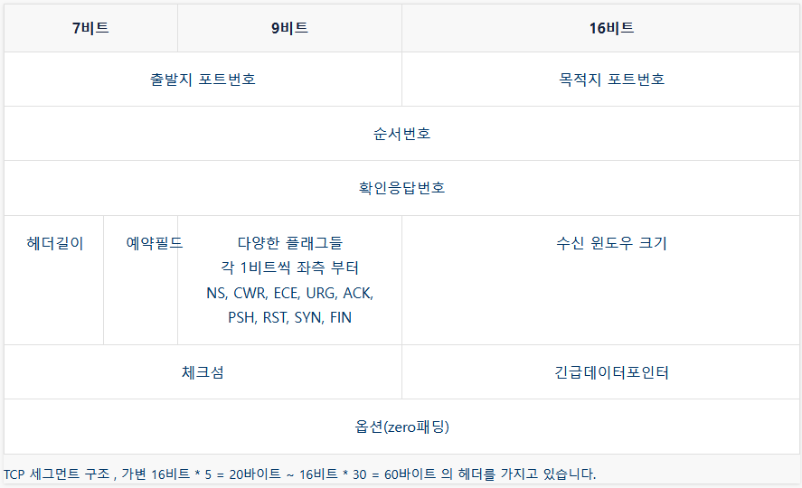
TCP Segment 구조 1
TCP는 L4계층 프로토콜이기 때문에, PDU는 Segment로 표현됩니다
TCP Segment는 아래 그림의 동적 크기인 TCP헤더와 동적 크기인 Data(L5)로 구성되어 있습니다
MSS(Maximum Segment Size)는 TCP헤더를 제외한 Data(L5)의 최대 길이를 말합니다
TCP Segment의 크기는 정해진 MSS(Maximum Segment Size)에 제한되면서 동적인 크기를 가집니다
MSS(Maximum Segment Size)는 TCP헤더를 제외한 Data(L5)의 최대 길이를 말합니다
TCP헤더의 순서번호는 32비트로, TCP는 패킷을 순서가 있는 바이트 스트림으로 해석하기 때문에 MSS를 넘는 데이터를 깨짐 없이 보내는 경우에는 보내는 측은 얼만큼 보냈는지 순서를 매겨 보내주고
이에 받는 측은 어떤 걸(다음 순서) 보내줘야 하는지 확인 응답 번호로 응답을 해주는 구조입니다

Slide 23
TCP Segment 구조 2
헤더길이는 TCP헤더(아래 그림)의 크기를 명시합니다
각 1비트 씩 플래그들 중에서 ACK, RST, SYN, FIN은 3(4) Way-Handshake를 할 때 사용하고,
URG는 예전에 자주 썼던 긴급 데이터 플래그로 순서를 무시하고 가장 먼저 처리하는 패킷이라는 의미로 사용되었지만, 오늘날에는 스푸핑 공격이나 다른 공격의 시작으로 자주 사용되기 때문에 아예 해당 플래그를 받지 않는 통신매체도 늘어나고 있는 추세입니다
수신 윈도우 크기는 이후 흐름제어에서 언급됩니다
체크 섬은 TCP세그먼트 전체로 비트 검증을 하기 위한 장치로 오류검사에 완벽한 방식은 아니지만, 비트 오류를 어느정도 검사해내는 수준으로 사용됩니다
이외 예약필드, 긴급데이터 포인터, 옵션은 상황에 맞게 쓰는 것으로 오늘날에는 예약필드의 일부나 옵션을 주로 사용하는 편입니다

Slide 24
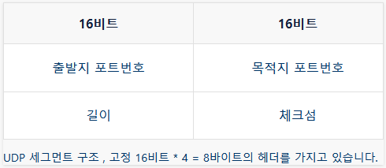
UDP Segment 구조
UDP는 L4계층 프로토콜이기 때문에, PDU는 Segment로 표현됩니다
UDP Segment는 아래 그림의 정적 크기인 UDP헤더와 동적 크기인 Data(L5)로 구성되어 있습니다
UDP 헤더는 정적 크기이므로 헤더길이가 아닌 세그먼트 전체 길이로 값을 가집니다
UDP Segment는 순서를 신경 쓰지 않고 패킷을 경계(border)단위로 결정하기 때문에, 순서번호 및 확인 응답 번호를 쓰지 않습니다
UDP Segment는 TCP와 동일하게 체크섬을 사용하여 비트 단위의 오류 검사를 수행하기 때문에, 사실상 UDP의 유일한 오류검사 시스템이라 볼 수 있습니다
굉장히 작고 고정적인 헤더는 TCP보다 오버헤드가 적고 속도가 빠른 결과를 주지만, 순서 검사와 오류 검사 과정이 빈약하여 패킷이 도중에 유실 되도 확인이 어려운 단점이 있습니다
하지만, 오늘날에는 UDP를 Reliable(순서 검사, 오류 검사)데이터를 Data(L5)에 넣는 방식으로 검증기술을 직접 구현하여, Reliable UDP를 많이 사용하고 있습니다
정적이고 필요한 데이터만 보내는 UDP는 확실히 잠재력이 큰 프로토콜이라는 생각이 듭니다

Slide 25
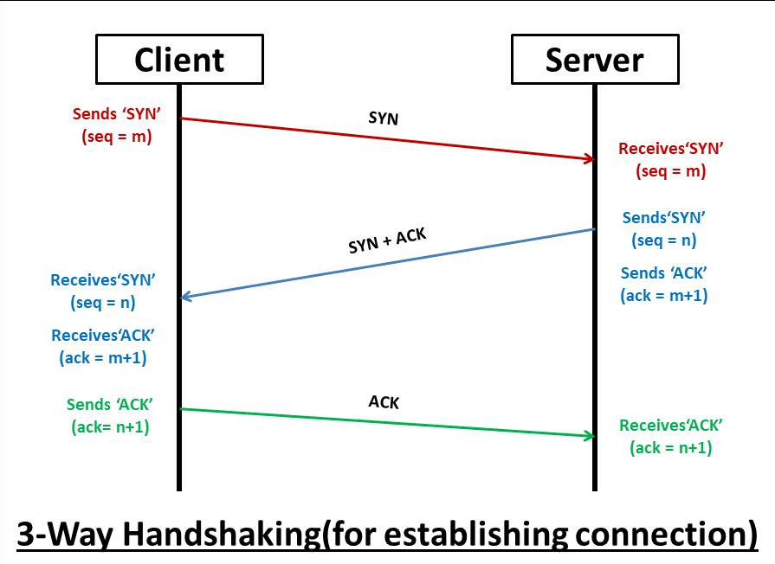
3-way handshake
TCP는 연결지향형 프로토콜입니다. 이는 “연결”과정과 “종료”과정이 있고, 이 또한 규약으로 정해져서 매번 사용되는 방식일 것입니다
3-Way Handshake는 TCP의 연결 규칙으로 과정은 다음과 같습니다
client가 server의 데이터를 받기 위해 첫 요청을 보냅니다 첫 요청은 SYN(순서번호=m)으로 패킷을 보냅니다
Server는 client로부터 응답과 함께, 연결 동의 요청을 보냅니다 이 때, SYN(순서번호=n) + ACK(확인응답번호=m+1)의 형태로 패킷을 보낼 것입니다
client는 server의 요청에 최종 응답을 보내고 접속을 허용합니다 응답은 ACK(확인응답번호=n+1)로 패킷을 보냅니다
이후, 데이터 송수신은 SYN = 0을 고정하고 통신내용을 주고 받습니다 (순서, 확인번호는 MSS용으로 대체됨)
연결과정에서 세 번의 요청은 비 효율적인 것 같지만, 네트워크는 항상 패킷이 전달된다는 보장이 없기 때문에 항상 체크를 두 세번 하는 것이 표준으로 사용되고 있습니다

Slide 26
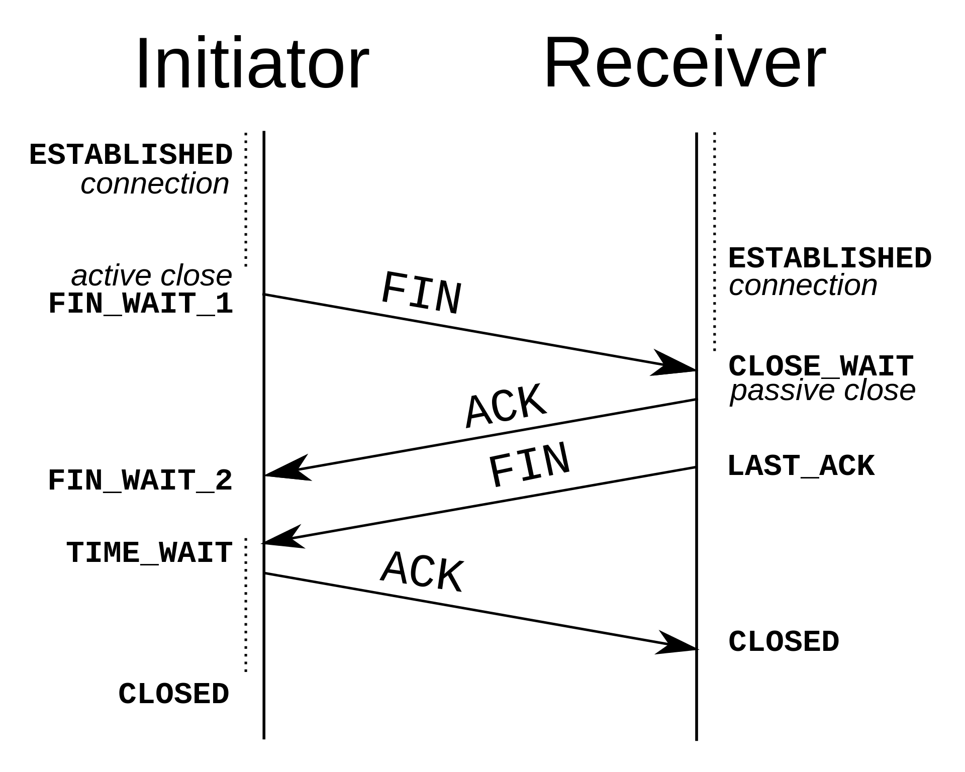
4-way handshake
4-Way Handshake는 TCP의 종료 규칙으로 과정은 다음과 같습니다
client가 server와의 연결을 끊기 위해 첫 요청을 보냅니다 첫 요청은 FIN(순서번호=m)으로 패킷을 보냅니다
Server는 client로부터 FIN의사에 대한 응답을 보냅니다 이 때, ACK(확인응답번호=m+1)의 형태로 패킷을 보낼 것입니다
Server는 응답을 한 이후 Close_Wait(소켓을 끊을 준비)를 끝냅니다
이후, Server는 준비가 끝남과 동시에 종료 가능 의사를 보냅니다 이 때, FIN(순서번호=n)으로 패킷을 보냅니다
Client는 서버의 의사를 받는 즉시 Time_Wait(특정 시간이 지나면 자동 종료)를 걸고 응답을 보냅니다 이 때, ACK(확인응답번호=n+1)의 형태로 패킷을 보낼 것입니다
Server는 상대의 Time_Wait이전에 응답이 오는지 보고, 오지 않으면 Time_Wait이전에 Fin을 다시 보내고, 오면 정상 종료를 수행합니다
여기서 FIN은 꼭 Client가 “먼저” 보낼 필요는 없습니다 핵심은 양 방향 모두 FIN으로 동의를 해야 닫을 수 있다는 규약이라 볼 수 있습니다

Slide 27
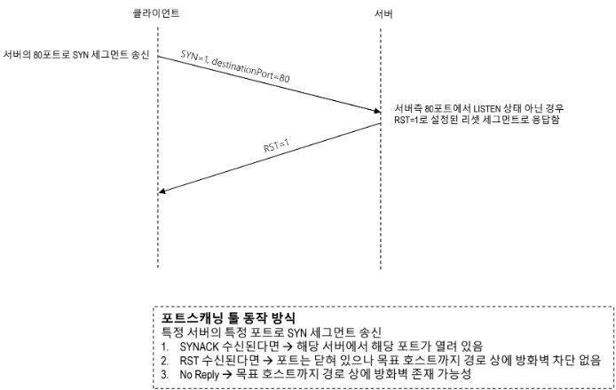
RST
RST(ReSeT)은 TCP의 모든 연결 과정(연결 과정, 데이터 전송 과정, 종료 과정)중에 상대로 부터 강제 종료를 한다는 명령입니다
강제종료는 좋은 통신방식은 아니지만, 반드시 필요한 상황이 있습니다
인 바운드 및 아웃 바운드 방화벽으로부터 보호를 받는 포트는 연결을 시도할 경우 즉시 RST를 날려 연결을 거부 합니다 (이는 포트 스캐닝을 거부하도록 설정한 라우터 등에서도 동일하게 동작합니다)
국가나 특정 단체의 정책으로 인해 특정 사이트나 요청을 받으면 안되는 경우 즉시 RST를 응답에 끼워서 연결을 거부하도록 유도합니다 (대표적으로 음란물 사이트나 딥 웹에 경우 한국 ISP로부터의 직접적인 연결을 국가 차원에서 막을 때 사용됩니다)
이외에도 통신이 꼬이거나 하는 특정상황에 가끔씩 쓰일 수도 있습니다

Slide 28
RTT
RTT(Round Trip Time)은 왕복 시간으로 하나의 요청이 목적지에 도달하고, 목적지로 부터 해당 요청의 응답이 돌아오는데 걸린 총 시간을 말합니다
RTT는 즉, 패킷의 반응 속도와 비슷하다고 볼 수 있지만, 조금 더 불안정한 값입니다 이유는 패킷의 종류(부하의 여부)나 서버의 순간 상황 등에 의해 손쉽게 값이 바뀌기 때문입니다
SRTT(Smoothed RTT)는 이런 불안정한 개별 RTT값을 가지고 보다 실질적인 반응 시간을 측정하는 방법이라 볼 수 있습니다 수식은 SRTT(n+1) = (1 – a)SRTT(n) + (a)RTT(n) : (a는 가중치로 보통 1/8 내외로 사용함) 입니다
RTO(Retransmission Time Out)는 타임아웃 주기로 개별 패킷의 응답 제한 시간을 말합니다 타임아웃 주기는 네트워크 상에서 패킷이 반드시 도달하거나 돌아온다는 보장이 없기 때문에 반드시 사용을 하게 되는데, 이를 너무 짧게 잡으면 과도한 요청을 보내게 되고, 너무 길게 잡으면 타임아웃 주기의 의미가 옅어 지기 때문에 적당한 값을 선정해야 할 것입니다
오늘날 RTO의 수식은 RTO(n) = SRTT(n) + 4 * RTTVAR(n) 로 사용하는 편입니다
RTTVAR(Round-Trip Time VARiation)은 RTT값의 변화율을 의미합니다 변화율(미분)값을 쓰는 이유는 RTT의 불안정성에 대한 지표로 쓰기에 적합하기 때문에 이를 같이 사용합니다 수식은 RTTVAR(n+1) = (1 – b)RTTVAR(n) + (b)|SRTT(n)-RTT(n)| : (b는 보통 1/4 내외로 사용함) 입니다

Slide 29
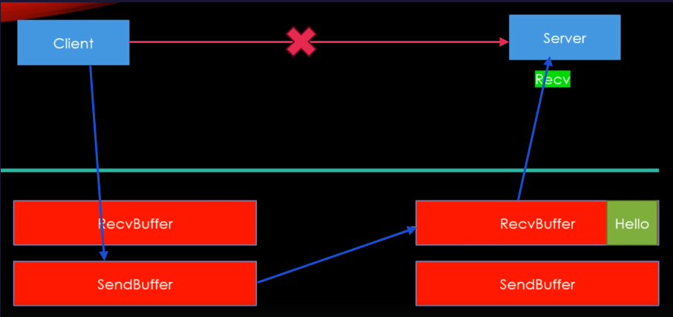
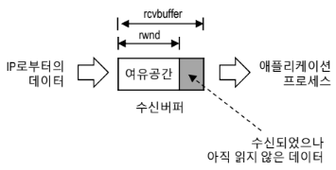
흐름제어
실제 소켓 입출력을 수행하면 소켓이 패킷을 직접적으로 받는 것이 아니라 수신과 송신 버퍼에 큐 처럼 저장되고, 소켓은 이를 순서대로 가져오는 방식을 사용합니다 (아래 그림)
TCP는 이 때, 신뢰적 전송 보장의 규칙에 따라 RecvBuffer(수신측 버퍼)가 비어 있는지 확인을 먼저하고 패킷을 보내는 데, 그렇게 하지 않으면 값이 도중에 날아가서 (이를 수신 서버 오버 플로우라고 합니다) 신뢰적 전송 보장이 깨지기 때문입니다
흐름제어(flow control)는 TCP의 신뢰적 전송 보장에 도움을 주는 규칙 중 하나로 RecvBuffer의 능력을 체크하여 자신의 송신 속도를 제어하는 기술입니다
흐름제어를 수행하기 위해서는 수신측에서 자신의 RecvBuffer 여유공간(rwnd: Received Window)을 수신 윈도우에 넣어서 보낸 다음, 송신측은 다음 데이터를 rwnd에 맞게 적절히 데이터를 송신합니다
rwnd는 rwnd = RecvBuffer – (LastByteRecv - LastbyteRead) 가 되고, 송신측은 LastByteSent - LastByteAcked ≤ rwnd 가 되도록 조절합니다

Slide 30
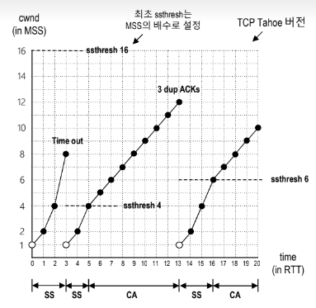
혼잡제어
네트워크 통신에서 패킷은 생각보다 많은 위험 요소 사이에서 최종적으로 목적지에 도달하는데, TCP는 모든 패킷의 전송이 안전하게 도달하도록 보장을 해야 하는 프로토콜입니다
혼잡제어(Congestion Control)는 통신 네트워크가 일시적 또는 상시 혼잡하여 라우터 단의 버퍼 오버 플로우나 손실이 예상될 때, 이를 사전에 방지하기 위해 미리 송신 속도를 제어하는 기술입니다
혼잡제어는 다음 두 가지를 사용하여 효율적으로 속도를 제어합니다 (선 슬로우 스타트 -> 후 혼잡 회피)
슬로우 스타트(Slow Start) 또는 느린 시작은 MSS를 1부터 지수적으로 송신 량을 늘리는 구조입니다 1 RTT마다 2배 씩 증가시키고, 송신 임계량(slow start threshold, ssthresh)을 초과하면 혼잡 회피 모드로 전환됩니다 이 과정에서 Timeout이 나거나 3개 이상의 중복 ACK를 수신하면, 송신 임계량(ssthresh)을 현재 송신 윈도우 크기(cwnd)의 절반(ssthresh = cwnd/2)으로 설정하고 MSS를 다시 1로 돌린 뒤에 다시 슬로우 스타트를 시작합니다
혼잡 회피(Congestion Avoidance)는 MSS를 1부터 선형적으로 송신 량을 늘리는 구조입니다 1 RTT마다 1씩 증가시키고, 만약, 타임아웃이 되면 ssthresh = cwnd/2을 하거나 다시 슬로우 스타트를 수행합니다 만약, 3개 이상의 중복 ACK를 수신하면, 타임아웃처럼 대응하거나 보다 덜 민감하게 대응하기도 합니다

Slide 31
ARQ Protocol
TCP는 흐름제어 및 혼잡제어를 통해서 속도의 조절로 신뢰성을 높여 주기는 하지만, 여전히 패킷의 손실이 있을 수 있고, 이 상황을 타파하기 위해서는 반드시 재전송 규칙이 있어야 합니다
ARQ(Automatic Repeat reQuest) Protocol은 TCP의 신뢰적 전달 보장 중에서 재전송에 관한 규약으로, 1. 오류 검출(Error Detection) 및 오류 정정(Error Correction), 2. 긍정확인응답(ACK, Acknowledgment)및 부정확인응답(NAK, Negative ACK), 3. 재전송(Retransmission) 세 가지 기능을 수행해주는 규약입니다
ARQ 프로토콜에는 다음 세 가지 기술이 있습니다
Stop-and-Wait는 수신측 슬라이드 윈도우 크기와 송신측 슬라이드 윈도우 크기가 모두 1인 상황으로 하나씩 패킷을 전달하며 하나씩 응답을 받고, 하나라도 패킷/응답에 손실이 나면, 재 전송을 요구합니다
Go-Back-N은 수신측 슬라이드 윈도우 크기가 N개, 송신측 슬라이드 윈도우 크기가 1인 상황으로 N개씩 패킷을 전달하며 응답은 다음 받아야 할 패킷의 시작점으로, 패킷의 손실을 메꾸는 방식입니다
Selective-Repeat는 수신측 슬라이드 윈도우 크기와 송신측 슬라이드 윈도우 크기가 모두 N인 상황으로 N개씩 패킷을 전달하며 응답은 N개 중에서 받은 패킷만 언급하여 못 받은 패킷(손실)을 메꾸는 방식입니다
오늘날 TCP는 ARQ로 Go-Back-N과 Selective-Repeat의 혼합(hybrid) 프로토콜을 사용합니다

Slide 32
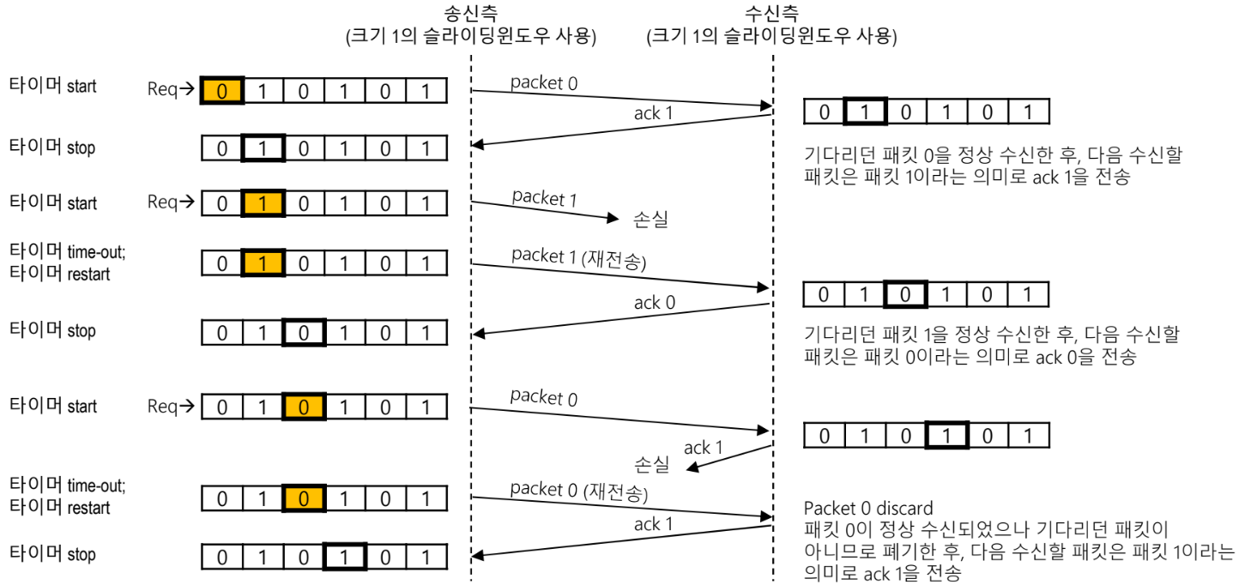
Stop-and-Wait
Stop-and-Wait는 수신측 슬라이드 윈도우 크기와 송신측 슬라이드 윈도우 크기가 모두 1인 상황으로 하나씩 패킷을 전달하며 하나씩 응답을 받고, 도중에 패킷이나 응답에 손실이 나면 제대로 받을 때 까지 재전송을 시도합니다
아래 그림처럼 세 가지 상황에 대한 설명입니다
정상적으로 패킷과 응답이 전송 된 경우: 송신측과 수신측은 슬라이드를 한 칸 씩 이동하여 다음 동작을 수행합니다
패킷이 도중에 손실 난 경우: ACK의 응답이 안 오기 때문에, 보내는 쪽은 눈치를 채고 재전송을 시도합니다
응답이 도중에 손실 난 경우: ACK의 응답이 안 오기 때문에 보내는 쪽은 재전송을 시도하는데, 받는 쪽은 재전송이 온 걸 보고 눈치를 채고 재전송을 시도합니다

Slide 33
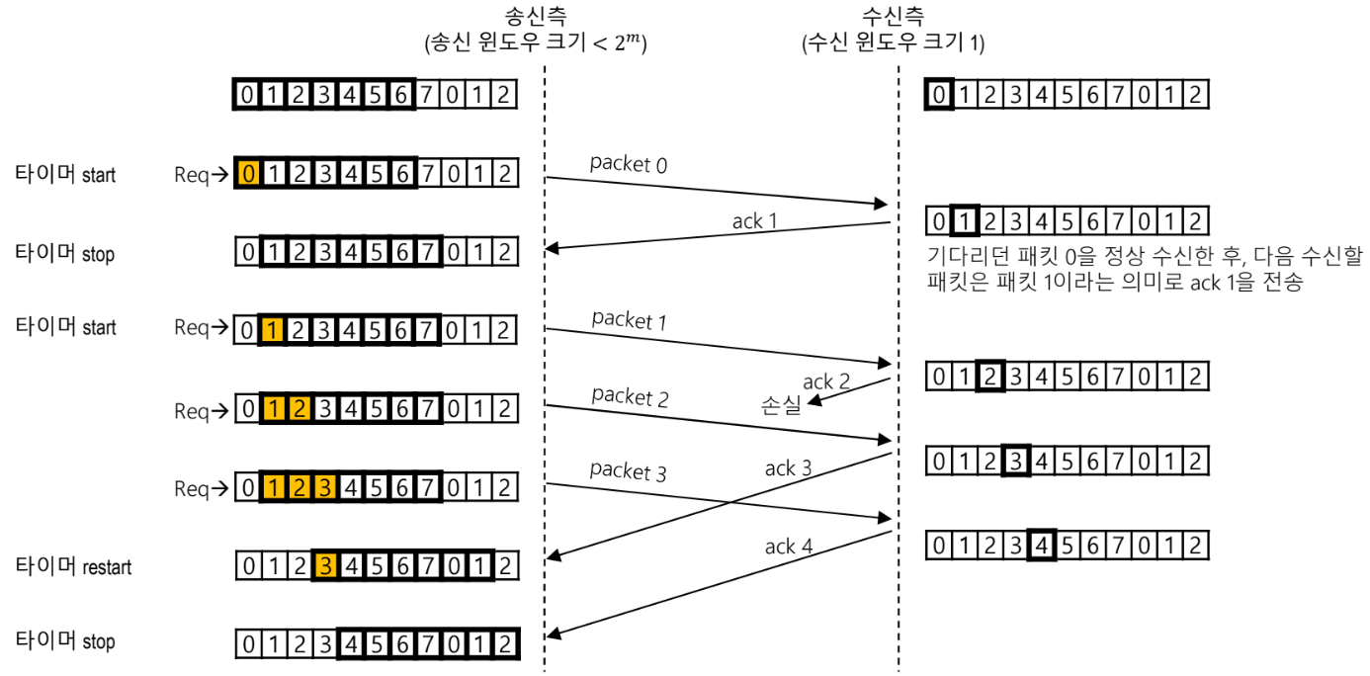
Go-Back-N
Go-Back-N은 수신측 슬라이드 윈도우 크기가 N개, 송신측 슬라이드 윈도우 크기가 1인 상황으로 N개씩 패킷을 전달하며 수신 측이 받지 못한 패킷의 시작점 위치를 응답하여 모든 패킷이 온전히 올 때까지 패킷과 응답을 주고 받는 구조 입니다
아래 그림처럼 두 가지 상황에 대한 설명입니다
정상적으로 패킷과 응답이 전송 된 경우, 또는 패킷의 일부, 전체가 손실 된 경우: 수신측의 응답내용을 보고 슬라이드 횟수를 정한 다음, 응답내용을 시작점으로 다음 내용을 전달합니다
응답이 도중에 손실 된 경우: 일단 슬라이드 수만큼 전송을 보낸 다음, 이후 응답에 따라 슬라이드를 옮길지 다시 N개를 보낼 지 결정합니다
이전 보다 좋은 점은 패킷이나 응답의 손실이 생겨도 비교적 적은 비용으로 다시 전달할 수 있다는 것입니다

Slide 34
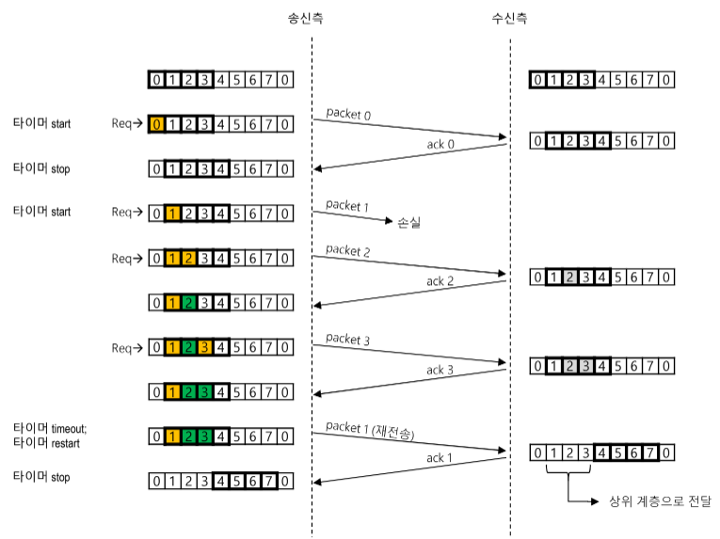
Selective-Repeat
Go-Back-N은 수신측 슬라이드 윈도우 크기와 송신측 슬라이드 윈도우 크기가 모두 N개인 상황으로 N개씩 패킷을 전달하며 수신 측이 받은 패킷을 플래그로 알려주는 방식으로 모든 패킷이 온전히 올 때까지 패킷과 응답을 주고 받는 구조 입니다
아래 그림처럼 세 가지 상황에 대한 설명입니다
정상적으로 패킷과 응답이 전송 된 경우: 수신측의 응답내용을 보고 슬라이드 횟수를 정한 다음 응답내용 이하의 내용이 모두 채워 진 것이라면, 채워진 수만큼 슬라이드 하여 다음 패킷을 보냅니다
패킷이 도중에 손실 된 경우, 응답이 도중에 손실 된 경우: 일단 슬라이드 수만큼 전송을 보낸 다음, 이후 응답에 따라 슬라이드를 채워진데 까지 옮기고 보내지지 않은 패킷 만을 다시 보냅니다
이전 보다 좋은 점은 응답을 완료한 것만 보낼 수 있어 선택적으로 패킷을 요청할 수 있다는 것입니다

